Slide 1
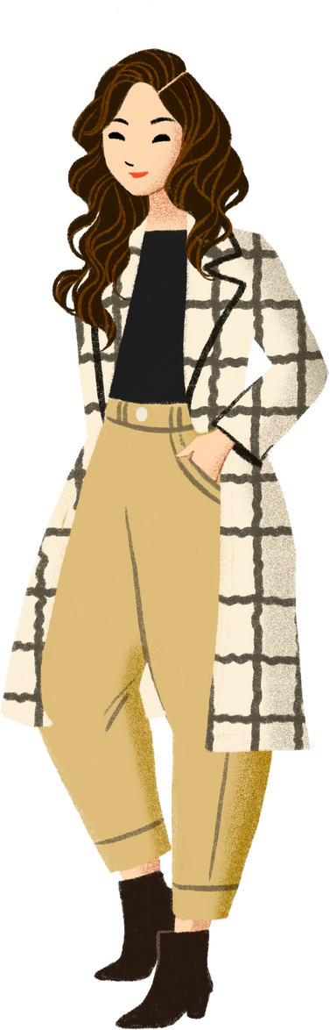
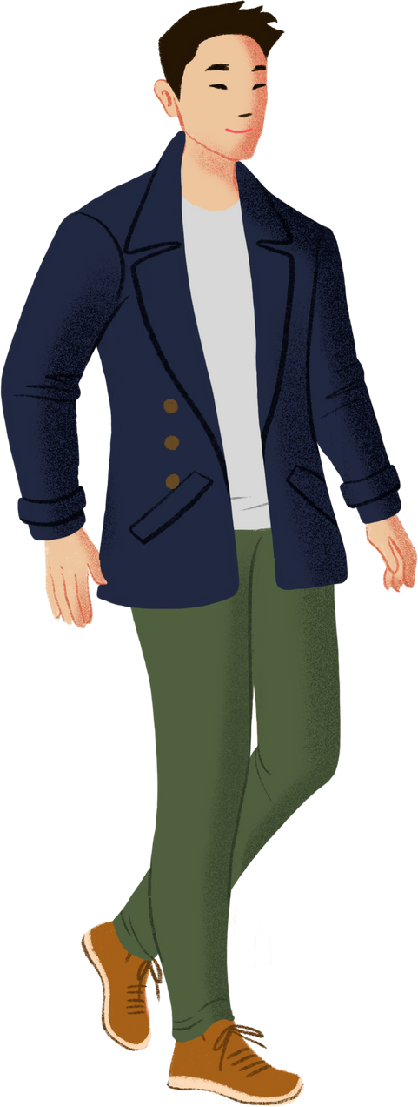


Многообразие социальных ролей в подростковом возрасте

Slide 2




Социальная роль
- модель поведения, ориентированная на определенный статус, это система ожидаемого поведения, которое определяется нормативными обязанностями и соответствующими этим обязанностям правами.
– это ожидаемая в данном обществе модель поведения человека, занимающего определённое место в социальной системе.

Slide 3
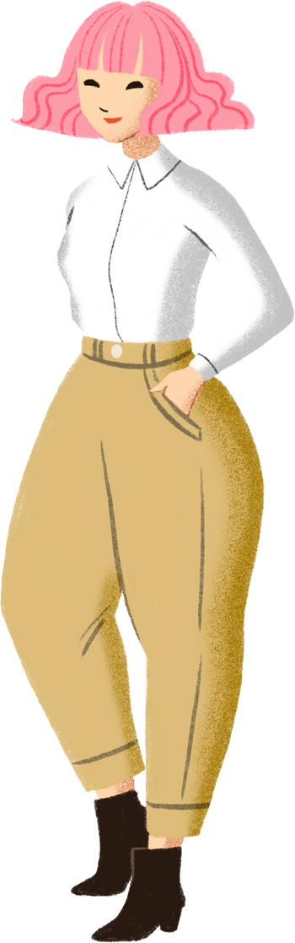

Виды ролей:
Основные роли: семейно - бытовые, профессиональные, общественно-политические (гражданин, семьянин, труженик, собственник, потребитель и т.д.)
Ситуативная роль (пешеход, пассажир, покупатель, зритель и т.д.)
Социальные роли – обусловлены социальным статусом, профессией или занимаемой должностью.

Slide 4
Особенности социальных ролей:
  Стандартизированы;
  Строятся на основе прав и обязанностей ( учитель- ученик, работник-директор)
Ролевой набор — совокупность ролей, выполняемых человеком.
Требования к той или иной роли выдвигает общество. Они закреплены в правовых и нравственных нормах.
Выполнение социальных ролей общество поддерживает путём поощрения или наказания.

Slide 5
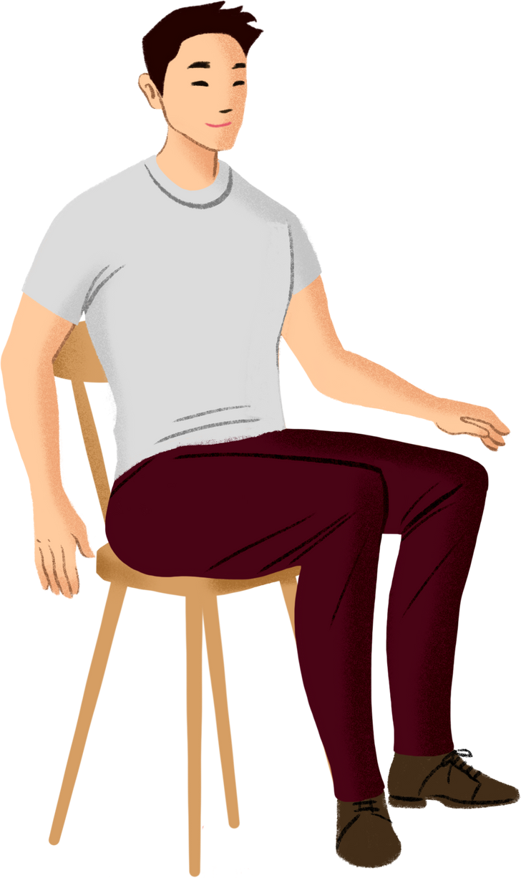

Социальная структура социальной роли
Социальные нормы – требования, предъявляемые к поведению человека в соответствии с той или иной ролью.
Санкции – реакция общества на действия человека в рамках социальной роли, оценка выполнения им этой роли. Санкции побуждают человека к определённому типу поведения.

Slide 6
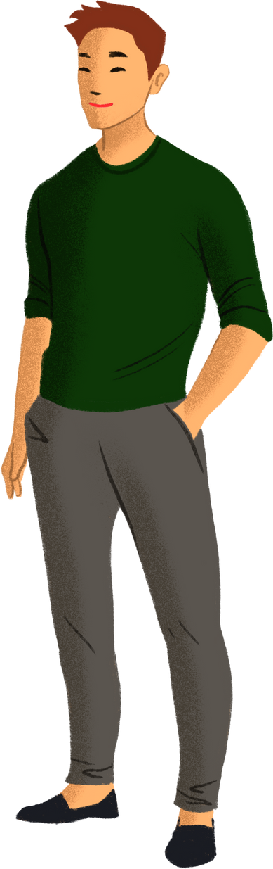
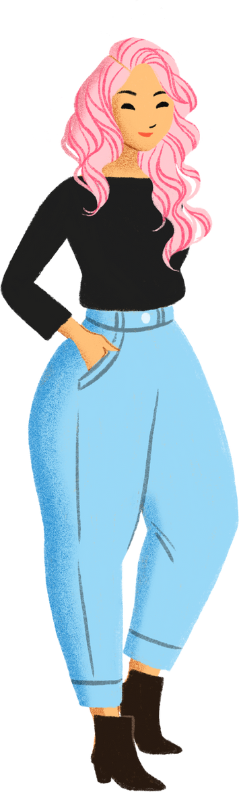

Какие у него есть особенности?
Со скольки лет начинается подростковый возраст?

Slide 7


Примерный ролевой набор подростка:
- роль мальчика или девочки
- роль сына или дочери
- роль брата или сестры
- роль друга или подруги
- роль ученика или ученицы
- роль лидера

Slide 8

Обстоятельства, влияющие на изменение ролей подростка
Взаимоотношения с родителями - желание быть самостоятельными и независимыми часто ведёт к конфликтам подростков с родителями; при этом большая часть родителей сохраняет авторитет перед детьми, дети продолжают любить и уважать родителей).
Взаимоотношения со сверстниками - становятся более глубокими, психологически необходимыми; появляется чувство влюблённости; велико влияние сверстников на систему ценностей и поведение подростка.

Slide 9

Ролевой конфликт в подростковом возрасте
– это конфликт, связанный с выполнением подростком одной или нескольких социальных ролей, которые заключают в себе несовместимость, требования и обязанности, которые подросток не желает выполнять.
Причины
Высокий уровень притязаний (стремление выделиться, прославиться, стать замеченным) – и низкий социальный статус подростка.
Старый стиль поведения родителей с подростком, не учитывающий изменения, произошедшие в ребёнке – и появление новых потенциальных возможностей подростка, которые родители пока не замечают.

Slide 10
Характеристика социальных ролей (Т. Парсонс)
  По способу получения: предписанные (пол)и достигаемые (должность);
  По степени формализации: формальные (то есть документально подтверждённые, например, ученик) и неформальные (друзья);
  По видам мотивации: мотивами могут служить личная прибыль, общественное благо и др.;
  По масштабу: ограниченный масштаб (покупатель-продавец) и большой масштаб (супруги, дети и родители).

Slide 11
Виды социальных ролей по положению и значимости в обществе:
Позитивные роли:
- член семьи;
- член коллектива;
- специалист и др.
Негативные роли:
- бродяга;
- попрошайка;
- наркоман;
- алкоголик и др.

Slide 12

Значение социальных ролей для человека
От того, насколько хорошо человек усвоит свои роли, будет зависеть и его положение во обществе. Стремление овладеть как можно большим количеством ролей приводит в к саморазвитию. Чем больше ролей у человека, тем лучше он приспособлен в жизни, тем ему легче адаптироваться в той или иной ситуации.

Slide 13
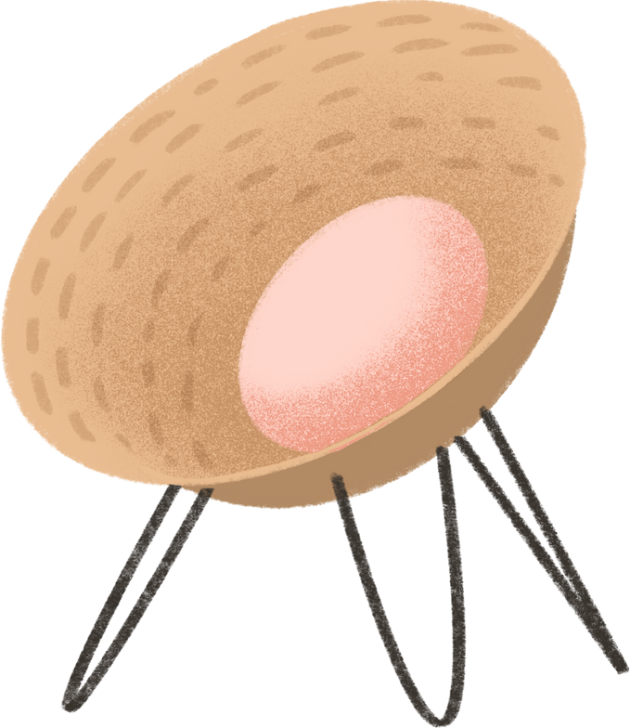

Практика

Slide 14
Практика
Верны ли следующие суждения о социальных ролях?
А. Социальные роли усваиваются индивидом в процессе социализации.
Б. Все социальные роли человека имеют формальный характер.
1) верно только А
2) верно только Б
3) верны оба суждения
4) оба суждения неверны

Slide 15
Практика
Ивану 12 лет. В какой из перечисленных социальных ролей он может выступать?
1) избиратель
2) покупатель
3) работник по найму
4) студент

Slide 16



Что нового сегодня узнали?

